Slide 1
Пересдача , апелляции ЕГЭ 2024

Slide 2
СРОКИ ИНФОРМИРОВАНИЯ О РЕЗУЛЬТАТАХ ЕГЭ
Дата экзамена | Экзамен | Официальный день объявления результатов ГИА в Кемеровской области - Кузбассе | Сроки подачи апелляций | Сроки рассмотрения апелляций
23.05.2024 | география, литература, химия | 06.06 | 07.06, 10.06 | 11.06
28.05.2024 | русский язык | 14.06 | 17.06, 18.06 | 19.06 20.06
31.05.2024 | математика базового уровня | 14.06 | 17.06, 18.06 | 21.06
31.05.2024 | математика профильного уровня | 17.06 | 18.06, 19.06 | 21.06 24.06
04.06.2024 | обществознание | 20.06 | 21.06, 24.06 | 25.06 26.06
04.06.2024 | физика | 20.06 | 21.06, 24.06 | 25.06
07.06.2024 | информатика | 20.06 | 21.06, 24.06 | 26.06
07.06.2024 | иностранные языки (устная часть) | 26.06 | 27.06, 28.06 | 01.07
08.06.2024 | информатика | 21.06 | 24.06, 25.06 | 26.06
08.06.2024 | иностранные языки (устная часть) | 26.06 | 27.06, 28.06 | 01.07
11.06.2024 | история, биология, иностранные языки (письменная часть) | 26.06 | 27.06, 28.06 | 01.07

Slide 3
СРОКИ ИНФОРМИРОВАНИЯ О РЕЗУЛЬТАТАХ ЕГЭ
Дата экзамена | Экзамен | Официальный день объявления результатов ГИА в Кемеровской области - Кузбассе | Сроки подачи апелляций | Сроки рассмотрения апелляций
13.06.2024 | Резерв: география, литература, физика, обществознание | 26.06 | 27.06, 28.06 | 01.07
17.06.2024 | Резерв: русский язык | 01.07 | 02.07, 03.07 | 04.07
18.06.2024 | Резерв: история, иностранные языки (устная часть), химия | 01.07 | 02.07, 03.07 | 04.07
19.06.2024 | Резерв: иностранные языки (письменная часть), биология, информатика | 01.07 | 02.07, 03.07 | 04.07
20.06.2024 | Резерв: математика базового уровня, математика профильного уровня | 01.07 | 02.07, 03.07 | 04.07
21.06.2024 | Резерв: все учебные предметы | 01.07 | 02.07, 03.07 | 04.07
04.07.2024 | Резерв: информатика, обществознание, русский язык, физика, химия | 15.07 | 16.07, 17.07 | 18.07
04.07.2024 | Резерв: иностранные языки (письменная часть) | 16.07 | 17.07, 18.07 | 19.07
05.07.2024 | Резерв: иностранные языки (устная часть), биология, география, история, литература, математика базового уровня, математика профильного уровня | 16.07 | 17.07, 18.07 | 19.07

Slide 4
ДОПОЛНИТЕЛЬНЫЕ ДАТЫ ПРОВЕДЕНИЯ ПЕРЕСДАЧ ЕГЭ
Приказ Министерства Просвещения Российской Федерации и Федеральной службы по надзору в сфере образования и науки от 12 апреля 2024 г. № 243/802 «О внесении изменений в Порядок проведения государственной итоговой аттестации по образовательным программам среднего общего образования, утвержденный приказом Министерства Просвещения Российской Федерации и Федеральной службы по надзору в сфере образования и науки от 4 апреля 2023 г. № 233/552»
Участники ГИА вправе в дополнительные дни по своему желанию один раз пересдать ЕГЭ по одному учебному предмету по своему выбору из числа учебных предметов, сданных в текущем году (году сдачи экзамена), а также из числа учебных предметов, сданных в X классе.
В случае если участник ГИА изъявил желание в дополнительные дни пересдать ЕГЭ по математике, участник ГИА вправе изменить уровень ЕГЭ по математике (с базового уровня на профильный либо, наоборот, с профильного уровня на базовый).
Участники ГИА подают в ГЭК заявления с указанием пересдаваемого учебного предмета ЕГЭ.
Даты для проведения пересдач ЕГЭ по всем учебным предметам – 4 и 5 июля.
При сдаче ЕГЭ второй раз, результаты первого экзамена выпускника аннулируются решением председателя ГЭК.

Slide 5
ДОПОЛНИТЕЛЬНЫЕ ДАТЫ ПРОВЕДЕНИЯ ПЕРЕСДАЧ ЕГЭ
Разъяснения Федеральной службы по надзору в сфере образования и науки (письмо от 12 мая 2024 г. № 04-134
Выпускники 11 классов имеют возможность пересдать любой учебный предмет из числа тех, что участник ГИА уже сдал, вне зависимости от полученного результата, в том числе неудовлетворительного (ниже минимального установленного балла).
Выпускники 11 классов также могут пересдать один из обязательных учебных предметов (русский язык или математика), независимо от того, пересдавал ли он в соответствии с Порядком в резервные сроки соответствующего периода обязательный учебный предмет, по которому был получен неудовлетворительный результат, или нет.

Slide 6
ДОПОЛНИТЕЛЬНЫЕ ДАТЫ ПРОВЕДЕНИЯ ПЕРЕСДАЧ ЕГЭ
Сдача в основные сроки основного период
ПРИМЕР
Сдал ЕГЭ по математике
Не сдал ЕГЭ по русскому языку
Пересдача ЕГЭ по русскому языку в резервные сроки основного периода
Повторно не сдал ЕГЭ по русскому языку
Пересдача ЕГЭ по русскому языку в дополнительный период (сентябрь)
Пересдача ЕГЭ по русскому языку в дополнительный день (04 июля)
Повторно не сдал ЕГЭ по русскому языку

Slide 7
ДОПОЛНИТЕЛЬНЫЕ ДАТЫ ПРОВЕДЕНИЯ ПЕРЕСДАЧ ЕГЭ
ПРИМЕР
Сдача в основной период
Не сдал ЕГЭ по русскому языку
Не сдал ЕГЭ по математике
!!! В сентябре проводится ЕГЭ по математике только базового уровня
Пересдача ЕГЭ по русскому языку в дополнительный день (04 июля)
Пересдача ЕГЭ по математике в дополнительный период (сентябрь)

Slide 8
ДОПОЛНИТЕЛЬНЫЕ ДАТЫ ПРОВЕДЕНИЯ ПЕРЕСДАЧ ЕГЭ
ПРИМЕР
Сдача в основные сроки основного период
Не сдал ЕГЭ по одному обязательному предмету
Не сдал ЕГЭ по одному учебному предмету по выбору
Выпускник самостоятельно принимает решение какой учебный предмет пересдать в дополнительный день
Пересдача ЕГЭ по обязательному предмету в резервные сроки основного периода
Пересдача ЕГЭ по предмету по выбору в дополнительный день
(4 или 5 июля)

Slide 9
ДОПОЛНИТЕЛЬНЫЕ ДАТЫ ПРОВЕДЕНИЯ ПЕРЕСДАЧ ЕГЭ
ПРИМЕР
Сдача в основной период
Не сдал ЕГЭ по русскому языку
Не сдал ЕГЭ по математике
Не сдал ЕГЭ по одному учебному предмету по выбору
Выпускник самостоятельно принимает решение какой учебный предмет пересдать в дополнительный день
Пересдача ЕГЭ по предмету по выбору в дополнительный день
(4 июля)
Пересдача ЕГЭ по математике в дополнительный период (сентябрь)
-
ИЛИ
Пересдача ЕГЭ по математике в дополнительный период (сентябрь)
Пересдача ЕГЭ по математике в дополнительный период (сентябрь)
Пересдача ЕГЭ по предмету по выбору в дополнительный день
(4 или 5 июля)

Slide 10
ДОПОЛНИТЕЛЬНЫЕ ДАТЫ ПРОВЕДЕНИЯ ПЕРЕСДАЧ ЕГЭ
Разъяснения Федеральной службы по надзору в сфере образования и науки (письмо от 12 мая 2024 г. № 04-134
Пересдача ЕГЭ по иностранным языкам
Экзамен по иностранному языку включает в себя два раздела: письменная и устная части. При принятии выпускником 11 класса решения о пересдаче ЕГЭ по иностранному языку, аннулированию подлежит первый полученный результат и письменной, и устной частей соответствующего экзамена. Таким образом, пересдаются оба раздела ЕГЭ по иностранному языку: в 2024 году письменную часть выпускник 11 класса проходит 4 июля 2024 г., устную часть – 5 июля 2024 г.
Аннулирование предыдущего результата ЕГЭ по соответствующему учебному предмету
В случае если участник ГИА не явился на пересдачу или не завершил выполнение экзаменационной работы по уважительным причинам (болезнь или иные обстоятельства), подтвержденным документально, предыдущий полученный результат ЕГЭ по данному учебному предмету сохраняется без принятия решения председателем ГЭК о его аннулировании.

Slide 11
ПОДАЧА ЗАЯВЛЕНИЯ НА ПЕРЕСДАЧУ В ДОПОЛНИТЕЛЬНЫЕ ДНИ ЕГЭ
Выпускник подает в свою школу заявление в ГЭК с указанием пересдаваемого учебного предмета ЕГЭ:
- по учебным предметам, сдаваемым 4 июля 2024 г.: не ранее 26 июня 2024 г. и не позднее 1 июля 2024 г. (включительно);
- по учебным предметам, сдаваемым 5 июля 2024 г.: не ранее 27 июня 2024 г. и не позднее 2 июля 2024 г. (включительно)

Slide 12
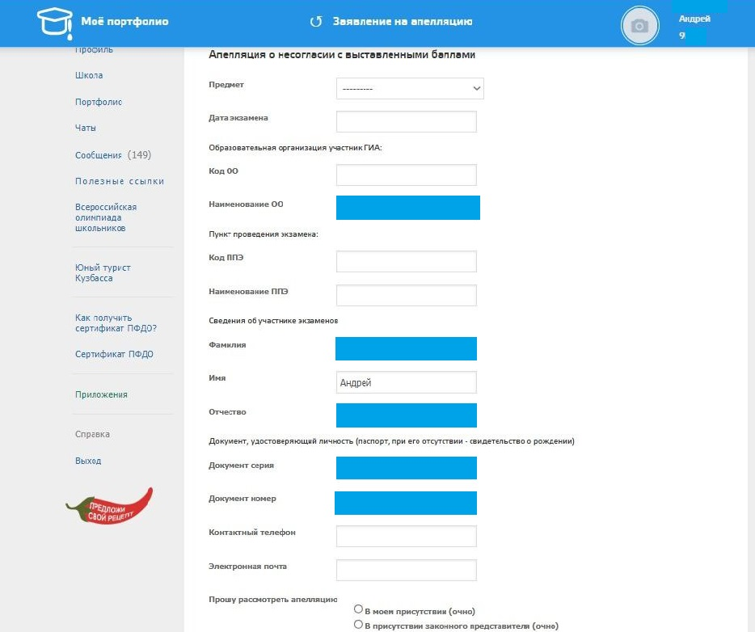
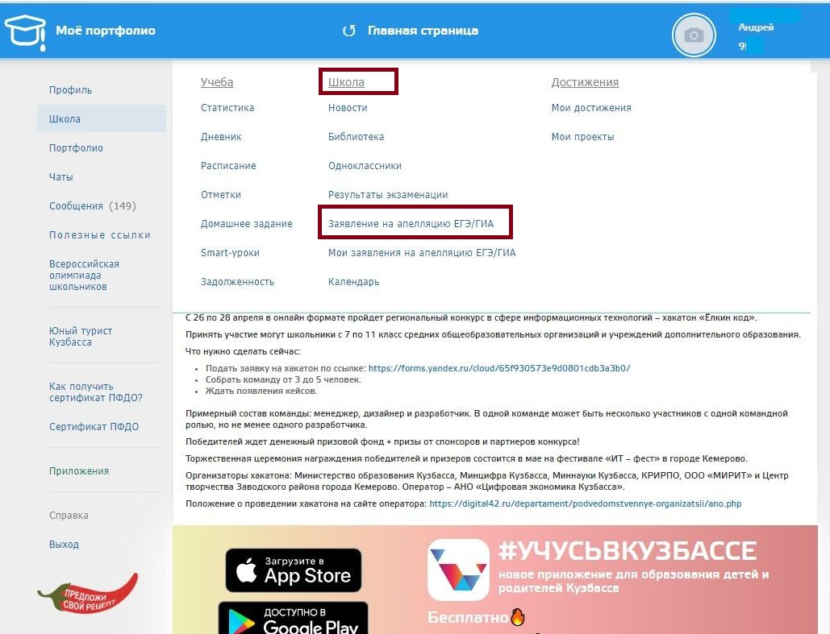
ПОДАЧА АПЕЛЛЯЦИЙ ПО РЕЗУЛЬТАТАМ ОГЭ И ЕГЭ В АИС «ЭЛЕКТРОННАЯ ШКОЛА 2.0»
(уровень «Личный кабинет» выпускника)

Slide 13
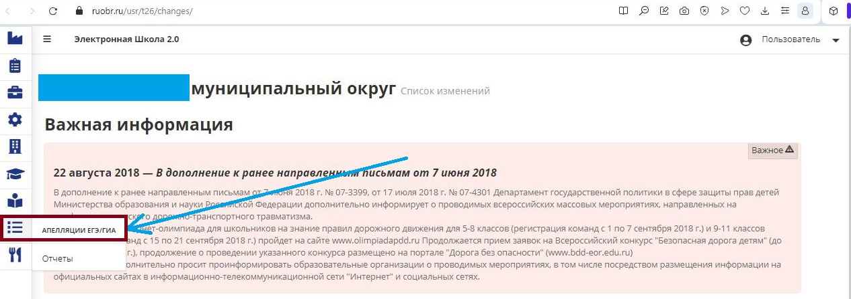
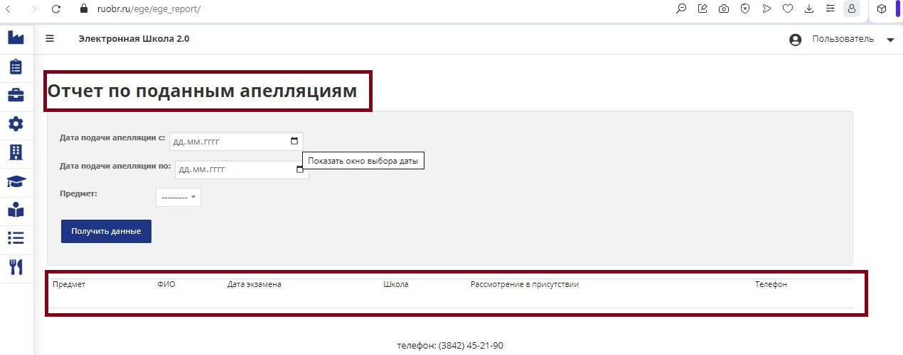
ПОДАЧА АПЕЛЛЯЦИЙ ПО РЕЗУЛЬТАТАМ ОГЭ И ЕГЭ В АИС «ЭЛЕКТРОННАЯ ШКОЛА 2.0»
(уровень муниципалитета)

Slide 14
РАССМОТРЕНИЕ АПЕЛЛЯЦИЙ
Очный формат | Дистанционный формат
Рассмотрение апелляций по адресу: г. Кемерово, ул. Красная, 23, ГБНОУ «Губернаторская кадетская школа-интернат полиции» | Апеллянт находится в удаленном пункте рассмотрения апелляций по месту проживания. Эксперт и члены апелляционной комиссии находятся в основном центре рассмотрения апелляций. Апеллянт с экспертом и членами апелляционной комиссии общаются посредством видеоконференцсвязи

